Slide 1

ΑΝΩΤΑΤΗ ΣΧΟΛΗ ΠΑΙΔΑΓΩΓΙΚΗΣ ΚΑΙ ΤΕΧΝΟΛΟΓΙΚΗΣ ΕΚΠΑΙΔΕΥΣΗΣ
ΜΑΘΗΜΑ | ΤΜΗΜΑ ΕΚΠΑΙΔΕΥΤΙΚΩΝ
ΦΥΣΙΚΗ | Ηλεκτρολόγων – Ηλεκτρονικών Μηχανικών
ΕΙΣΑΓΩΓΗ ΣΤΗ ΜΗΧΑΝΙΚΗ | Μηχανολόγων Μηχανικών
ΦΥΣΙΚΗ ΙΙ | Πολιτικών Μηχανικών
Καθηγητής Σιδερής Ευστάθιος

Slide 2
ΑΠΛΗ ΑΡΜΟΝΙΚΗ ΚΙΝΗΣΗ
Ορισμοί
Κυκλική Κίνηση και Απλή Αρμονική Κίνηση
Εξισώσεις Κίνησης Αρμονικού Ταλαντωτή
Συνθήκη Απλής Αρμονικής Κίνησης
Παραδείγματα Αρμονικών Ταλαντωτών
Ελατήριο
Εκκρεμές
Στροφικό Εκκρεμές
Πλωτήρας
Ενέργεια Αρμονικού Ταλαντωτή

Slide 3

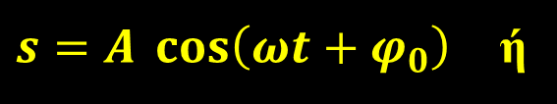
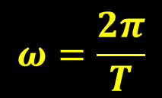
Ορισμοί
ΠΑΛΙΔΡΟΜΙΚΗ ΚΙΝΗΣΗ:
Κάθε κίνηση γύρω από ένα τυχαίο σημείο.
Κάθε παλινδρομική κίνηση γύρω από ένα σημείο ισορροπίας η οποία επαναλαμβάνεται κατά τον ίδιο ακριβώς τρόπο ανά συγκεκριμένο χρονικό διάστημα. Το χρονικό αυτό διάστημα ονομάζεται περίοδος και συμβολίζεται με T.
ΠΕΡΙΟΔΙΚΗ ΚΙΝΗΣΗΣ:
ΑΠΛΗ ΑΡΜΟΝΙΚΗ ΚΙΝΗΣΗ:
Κάθε περιοδική κίνηση στην οποία η απομάκρυνση s του κινητού από τη θέση ισορροπίας είναι μια συνημιτονική ή ημιτονική συνάρτηση του χρόνου t.
$s=A \cos\left(ωt+φ_{0}\right)$ ή
$$s=A \sin\left(ωt+φ_{0}\right)$$
A = πλάτος ταλάντωσης
$$ω=\frac{2π}{T}$$
ω = γωνιακή συχνότητα:
φ₀ = σταθερά φάσης, εξαρτάται από τις αρχικές συνθήκες

Slide 4

Κυκλική Κίνηση και Απλή Αρμονική Κίνηση
Φως φωτίζει ένα σώμα που κινείται σε κατακόρυφη κυκλική τροχιά ακτίνας Α με γωνιακή ταχύτητα ω
Φως
ω
Α
t = 0 s : Αρχική γωνιακή θέση φ₀
φ₀
x
Η σκιά του σώματος απέχει από τη θέση x = 0 απόσταση:
υ₀
Οθόνη
$$x_{0}=A \cos\left(φ_{0}\right)$$
x = 0
x₀
και κινείται με ταχύτητα υ₀

Slide 5


Κυκλική Κίνηση και Απλή Αρμονική Κίνηση
Φως φωτίζει ένα σώμα που κινείται σε κατακόρυφη κυκλική τροχιά ακτίνας Α με γωνιακή ταχύτητα ω
Φως
ω
Σε επόμενες χρονικές στιγμές t η γωνιακή θέση του σώματος είναι:
φ
$$φ=ωt+φ_{0}$$
Η σκιά του σώματος απέχει από τη θέση x = 0 απόσταση:
υ
Οθόνη
$$x=A \cos{φ}=A \cos\left(ωt+φ_{0}\right)$$
x = 0
x
κινείται με ταχύτητα υ και εκτελεί
απλή γραμμική αρμονική κίνηση

Slide 6
Κυκλική Κίνηση και Απλή Αρμονική Κίνηση
Φως φωτίζει ένα σώμα που κινείται σε κατακόρυφη κυκλική τροχιά ακτίνας Α με γωνιακή ταχύτητα ω
Φως
ω
Σε επόμενες χρονικές στιγμές t η γωνιακή θέση του σώματος είναι:
φ
$$φ=ωt+φ_{0}$$
Η σκιά του σώματος απέχει από τη θέση x = 0 απόσταση:
υ
Οθόνη
$$x=A \cos{φ}=A \cos\left(ωt+φ_{0}\right)$$
x = 0
κινείται με ταχύτητα υ και εκτελεί
απλή γραμμική αρμονική κίνηση

Slide 7
Κυκλική Κίνηση και Απλή Αρμονική Κίνηση
Φως φωτίζει ένα σώμα που κινείται σε κατακόρυφη κυκλική τροχιά ακτίνας Α με γωνιακή ταχύτητα ω
Φως
ω
Σε επόμενες χρονικές στιγμές t η γωνιακή θέση του σώματος είναι:
φ
$$φ=ωt+φ_{0}$$
Η σκιά του σώματος απέχει από τη θέση x = 0 απόσταση:
υ
Οθόνη
$$x=A \cos{φ}=A \cos\left(ωt+φ_{0}\right)$$
x
x = 0
κινείται με ταχύτητα υ και εκτελεί
απλή γραμμική αρμονική κίνηση

Slide 8
Κυκλική Κίνηση και Απλή Αρμονική Κίνηση
Φως φωτίζει ένα σώμα που κινείται σε κατακόρυφη κυκλική τροχιά ακτίνας Α με γωνιακή ταχύτητα ω
Φως
Σε επόμενες χρονικές στιγμές t η γωνιακή θέση του σώματος είναι:
φ
$$φ=ωt+φ_{0}$$
ω
Η σκιά του σώματος απέχει από τη θέση x = 0 απόσταση:
υ = 0
Οθόνη
$$x=A \cos{φ}=A \cos\left(ωt+φ_{0}\right)$$
x = –Α
x = 0
κινείται με ταχύτητα υ και εκτελεί
απλή γραμμική αρμονική κίνηση

Slide 9
Κυκλική Κίνηση και Απλή Αρμονική Κίνηση
Φως φωτίζει ένα σώμα που κινείται σε κατακόρυφη κυκλική τροχιά ακτίνας Α με γωνιακή ταχύτητα ω
Φως
Σε επόμενες χρονικές στιγμές t η γωνιακή θέση του σώματος είναι:
φ
$$φ=ωt+φ_{0}$$
ω
Η σκιά του σώματος απέχει από τη θέση x = 0 απόσταση:
υ
Οθόνη
$$x=A \cos{φ}=A \cos\left(ωt+φ_{0}\right)$$
x = –Α
x
x = 0
κινείται με ταχύτητα υ και εκτελεί
απλή γραμμική αρμονική κίνηση

Slide 10

Κυκλική Κίνηση και Απλή Αρμονική Κίνηση
Φως φωτίζει ένα σώμα που κινείται σε κατακόρυφη κυκλική τροχιά ακτίνας Α με γωνιακή ταχύτητα ω
Φως
Σε επόμενες χρονικές στιγμές t η γωνιακή θέση του σώματος είναι:
$$φ=ωt+φ_{0}$$
φ
Η σκιά του σώματος απέχει από τη θέση x = 0 απόσταση:
ω
υ
Οθόνη
$$x=A \cos{φ}=A \cos\left(ωt+φ_{0}\right)$$
x = –Α
x = 0
κινείται με ταχύτητα υ και εκτελεί
απλή γραμμική αρμονική κίνηση

Slide 11


Κυκλική Κίνηση και Απλή Αρμονική Κίνηση
Φως φωτίζει ένα σώμα που κινείται σε κατακόρυφη κυκλική τροχιά ακτίνας Α με γωνιακή ταχύτητα ω
Φως
Σε επόμενες χρονικές στιγμές t η γωνιακή θέση του σώματος είναι:
$$φ=ωt+φ_{0}$$
φ
ω
Η σκιά του σώματος απέχει από τη θέση x = 0 απόσταση:
υ
Οθόνη
$$x=A \cos{φ}=A \cos\left(ωt+φ_{0}\right)$$
x = –Α
x = 0
x
κινείται με ταχύτητα υ και εκτελεί
απλή γραμμική αρμονική κίνηση

Slide 12
Κυκλική Κίνηση και Απλή Αρμονική Κίνηση
Φως φωτίζει ένα σώμα που κινείται σε κατακόρυφη κυκλική τροχιά ακτίνας Α με γωνιακή ταχύτητα ω
Φως
Σε επόμενες χρονικές στιγμές t η γωνιακή θέση του σώματος είναι:
$$φ=ωt+φ_{0}$$
φ
Η σκιά του σώματος απέχει από τη θέση x = 0 απόσταση:
υ = 0
Οθόνη
$$x=A \cos{φ}=A \cos\left(ωt+φ_{0}\right)$$
x = –Α
x = 0
x = Α
κινείται με ταχύτητα υ και εκτελεί
απλή γραμμική αρμονική κίνηση

Slide 13
Κυκλική Κίνηση και Απλή Αρμονική Κίνηση
Φως φωτίζει ένα σώμα που κινείται σε κατακόρυφη κυκλική τροχιά ακτίνας Α με γωνιακή ταχύτητα ω
Φως
Σε επόμενες χρονικές στιγμές t η γωνιακή θέση του σώματος είναι:
$$φ=ωt+φ_{0}$$
φ
Η σκιά του σώματος απέχει από τη θέση x = 0 απόσταση:
υ₀
Οθόνη
$$x=A \cos{φ}=A \cos\left(ωt+φ_{0}\right)$$
x = –Α
x = 0
x
x = Α
κινείται με ταχύτητα υ και εκτελεί
απλή γραμμική αρμονική κίνηση

Slide 14

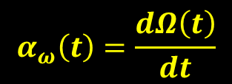

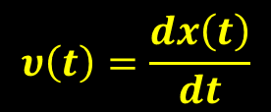

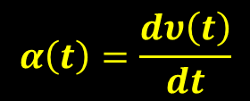





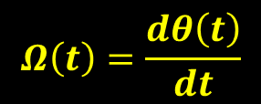






Απλή Αρμονική Κίνηση
Εξισώσεις Κίνησης στην Απλή Αρμονική Κίνηση
Γραμμική
Στροφική
Θέση:
$$x(t)=A \cos\left(ωt+φ_{0}\right)$$
$$θ(t)=Θ \cos\left(ωt+φ_{0}\right)$$
Ταχύτητα:
$$υ\left(t\right)=\frac{dx\left(t\right)}{dt}$$
$$Ω\left(t\right)=\frac{dθ\left(t\right)}{dt}$$
$$υ\left(t\right)=−Aω\sin\left(ωt+φ_{0}\right)$$
$$Ω\left(t\right)=−Θω\sin\left(ωt+φ_{0}\right)$$
$$υ\left(t\right)={−υ}_{max} sin\left(ωt+φ_{0}\right)$$
$$Ω\left(t\right)={−Ω}_{max} sin\left(ωt+φ_{0}\right)$$
$$όπου υ_{max}=A ω$$
$$όπου Ω_{max}=Θ ω$$
$$α\left(t\right)=\frac{dυ\left(t\right)}{dt}$$
$$α_{ω}\left(t\right)=\frac{dΩ\left(t\right)}{dt}$$
Επιτάχυνση:
$$α\left(t\right)=−Aω^{2}\cos\left(ωt+φ_{0}\right)$$
$$α_{ω}\left(t\right)=−Θω^{2}\cos\left(ωt+φ_{0}\right)$$
$$a\left(t\right)={−a}_{max} cos\left(ωt+φ_{0}\right)$$
$$α_{ω}\left(t\right)={−a}_{ω,max} cos\left(ωt+φ_{0}\right)$$
$$όπου a_{max}=A ω^{2}$$
$$όπου a_{ω,max}=Θ ω^{2}$$

Slide 15






Γραφικές Παραστάσεις Εξισώσεων Κίνησης
στην Απλή Αρμονική Κίνηση
T
$$x(t)=A\cos\left(ωt+φ_{0}\right)$$
$$θ(t)=Θ \cos\left(ωt+φ_{0}\right)$$
T
$$υ\left(t\right)=−Αω sin\left(ωt+φ_{0}\right)$$
$$Ω\left(t\right)=−Θω\sin\left(ωt+φ_{0}\right)$$
T
$$a\left(t\right)=−Αω^{2} cos\left(ωt+φ_{0}\right)$$
$$α_{ω}\left(t\right)=−Θω^{2}\cos\left(ωt+φ_{0}\right)$$

Slide 16





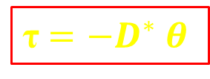










Συνθήκη Απλής Αρμονικής Κίνησης
Γραμμική
Περιστροφική ή Στροφική
Εξίσωση Θέσης:
$$x=A \cos\left(ωt+φ_{0}\right)$$
Γωνία εκτροπής:
$$θ=Θ\cos\left(ωt+φ_{0}\right)$$
Γωνιακή Επιτάχυνση:
Επιτάχυνση:
$$α=−Aω^{2}\cos\left(ωt+φ_{0}\right)$$
$$α_{ω}=−Θω^{2}\cos\left(ωt+φ_{0}\right)$$
Σώμα μάζας m, που εκτελεί απλή γραμμική αρμονική κίνησης, δέχεται δύναμη F η οποία είναι ίση με:
Σώμα μάζας m, που εκτελεί απλή στροφική ή περιστροφική αρμονική κίνησης, δέχεται ροπή τ η οποία είναι ίση με:
$$F=m a$$
$$τ=Iα_{ω}$$
Ι = Ροπής αδράνειας ως προς τον άξονα
περιστροφής
$$F=−m Aω^{2}\cos\left(ωt+φ_{0}\right)$$
$$τ=−IΘω^{2}\cos\left(ωt+φ_{0}\right)$$
$$F=−m ω^{2}A cos\left(ωt+φ_{0}\right)$$
$$τ=−Iω^{2}Θ cos\left(ωt+φ_{0}\right)$$
$$F=−mω^{2}x$$
$$τ=−Iω^{2}θ$$
$$F=−D x$$
τ $=−D^{∗} θ$
$$D=mω^{2}$$
$$D^{∗}=Iω^{2}$$

Slide 17


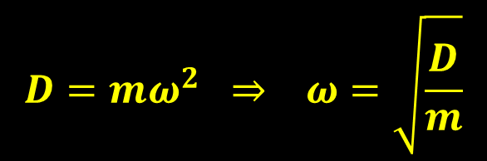

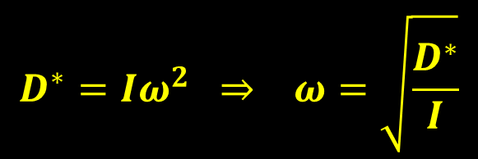
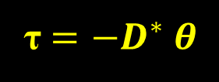
Συνθήκη Απλής Αρμονικής Κίνησης
Γραμμική
Περιστροφική ή Στροφική
$$F=−D x$$
τ $=−D^{∗} θ$
$$D=mω^{2} ⇒ ω=\sqrt{\frac{D}{m}}$$
$$D^{∗}=Iω^{2} ⇒ ω=\sqrt{\frac{D^{∗}}{I}}$$
m = Μάζα ταλαντωτή
Ι = Ροπής αδράνειας ως προς τον άξονα
περιστροφής
Η σταθερά επαναφοράς D και φυσικά η γωνιακή συχνότητα ω προσδιορίζονται από το 2ο Νόμο του Νεύτωνα της μεταφορικής κίνησης
Η σταθερά επαναφοράς D* και φυσικά η γωνιακή συχνότητα ω προσδιορίζεται από το 2ο Νόμο του Νεύτωνα της στροφικής κίνησης
Εξίσωση Θέσης:
$$x=A \cos\left(ωt+φ_{0}\right)$$
Γωνία εκτροπής:
$$θ=Θ\cos\left(ωt+φ_{0}\right)$$
Η σταθερά φάσης φ₀ υπολογίζεται από τις αρχικές συνθήκες
της Απλής Αρμονικής Κίνησης

Slide 18
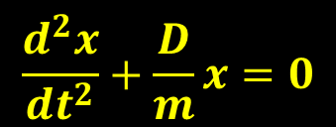
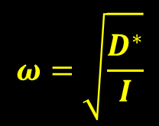

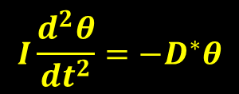


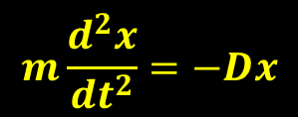
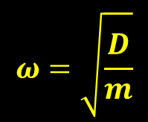
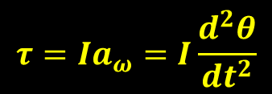

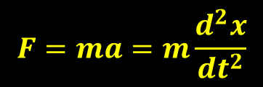
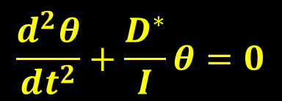
Διαφορική Εξίσωση Απλής Αρμονικής Κίνησης
Γραμμική
Περιστροφική ή Στροφική
Συνθήκη ταλάντωσης:
$$F=−D x$$
Συνθήκη ταλάντωσης:
τ $=−D^{∗} θ$
$$F=ma=m\frac{d^{2}x}{dt^{2}}$$
$$τ=Ia_{ω}=I\frac{d^{2}θ}{dt^{2}}$$
2^{ος} Νόμος Νεύτωνα:
2^{ος} Νόμος Νεύτωνα:
$$m\frac{d^{2}x}{dt^{2}}=−Dx$$
$$I\frac{d^{2}θ}{dt^{2}}=−D^{∗}θ$$
Διαφορική Εξίσωση Απλής Αρμονικής Κίνησης:
Διαφορική Εξίσωση Απλής Αρμονικής Κίνησης:
$$\frac{d^{2}x}{dt^{2}}+\frac{D}{m}x=0$$
$$\frac{d^{2}θ}{dt^{2}}+\frac{D^{∗}}{I}θ=0$$
Λύση Διαφορικής Εξίσωσης:
Λύση Διαφορικής Εξίσωσης:
$$x(t)=A \cos\left(ωt+φ_{0}\right)$$
$$θ(t)=Θ \cos\left(ωt+φ_{0}\right)$$
$$ω=\sqrt{\frac{D}{m}}$$
$$ω=\sqrt{\frac{D^{∗}}{I}}$$
Όπου:
Όπου:

Slide 19


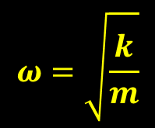
Παραδείγματα Αρμονικών Ταλαντωτών
Σύστημα Ελατηρίου – Μάζας
Οριζόντιο
k
$$F_{sp}=−kx$$
F_{sp}>0
$$x(t)=A \cos\left(ωt+φ_{0}\right)$$
x<0
F_{sp}<0
$$ω=\sqrt{\frac{k}{m}}$$
x>0
x = 0

Slide 20









Παραδείγματα Αρμονικών Ταλαντωτών
Σύστημα Ελατηρίου – Μάζας
Κατακόρυφο
y = 0
Εκτρέπουμε το σώμα προς τα κάτω κατά διάστημα Δy και το αφήνουμε ελεύθερο.
L₀<0
L₁<0
L₂ – L₀ < 0
F_{sp1}
L₂<0
L₂ = L₁ + Δy
m
F_{sp2}
Δy < 0
Νέα δύναμη ελατηρίου:
$$F_{sp2}=−k\left(L_{2}−L_{0}\right) ⇒$$
mg
m
Θέση Ισορροπίας
$$F_{sp2}=−k(L_{1}+Δy−L_{0})$$
mg
Συνισταμένη δύναμη πάνω στο σώμα:
Αναρτούμε στο ελατήριο μάζα m
$${F=F}_{sp2}−mg \text{⇒}$$
(L₁ – L₀ < 0)
$$F=−k(L_{1}+Δy−L_{0})−mg \text{⇒}$$
Συνθήκη ισορροπίας:
$F=−kΔy−k(L_{1}−L_{0})−mg$
$$F_{sp1}−mg=0$$
$$F=−kΔy$$
$$−k\left(L_{1}−L_{0}\right)−mg=0$$
$$F_{sp1}=−k(L_{1}−L_{0})$$

Slide 21
Παραδείγματα Αρμονικών Ταλαντωτών
Το Φυσικό Εκκρεμές
Φυσικό Εκκρεμές είναι κάθε στερεό σώμα που στρέφεται γύρω από άξονα ο οποίος απέχει απόσταση d από το κέντρο μάζας του.
Ο
Ο Άξονας Περιστροφής διέρχεται από το σημείο Ο και είναι κάθετος στην επιφάνεια της οθόνης.
d
cm

Slide 22




Παραδείγματα Αρμονικών Ταλαντωτών
Το Φυσικό Εκκρεμές
Φυσικό Εκκρεμές είναι κάθε στερεό σώμα που στρέφεται γύρω από άξονα ο οποίος απέχει απόσταση d από το κέντρο μάζας του.
Όταν το Φυσικό Εκκρεμές εκτραπεί από τη θέση ισορροπίας κατά μικρή γωνία θ (π.χ θ < 15⁰) τότε πάνω σε αυτό θα ασκηθεί ροπή στρέψης τ:
d
θ>0
cm
Όταν θ > 0 ⇒ τ < 0
Όταν θ < 0 ⇒ τ > 0
w = mg
Το βάρος του σώματος:
$$w=mg$$
Προκαλεί ροπή στρέψης:
$$τ=−mgd\sin{θ}$$
$$τ=−mgd θ$$
Όταν θ < 15⁰ ⇒ sin(θ) ≈ θ (rad)
$$D^{∗}=mgd$$
π.χ. sin(10⁰) = sin(0,175 rad) = 0,174

Slide 23
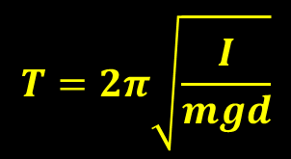

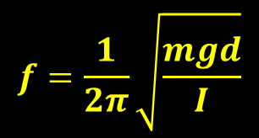

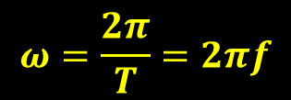
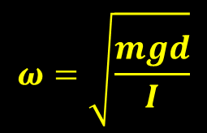
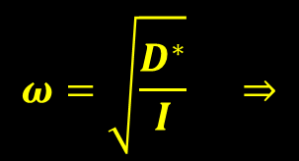
Παραδείγματα Αρμονικών Ταλαντωτών
Το Φυσικό Εκκρεμές
Συνθήκη Αρμονικής Κίνησης Φυσικού Εκκρεμούς:
$$τ=−D^{∗} θ$$
d
$$D^{∗}=mgd$$
θ>0
cm
$$ω=\sqrt{\frac{D^{∗}}{I}} ⇒$$
$$ω=\sqrt{\frac{mgd}{I}}$$
$$f=\frac{1}{2π}\sqrt{\frac{mgd}{I}}$$
w = mg
$$ω=\frac{2π}{T}=2πf$$
$$T=2π\sqrt{\frac{I}{mgd}}$$

Slide 24
Παραδείγματα Αρμονικών Ταλαντωτών
Το Απλό Εκκρεμές
Το Απλό Εκκρεμές αποτελείται από μια σημειακή μάζα m η οποία είναι δεμένη στο άκρο ενός αβαρούς και μη εκτατού νήματος μήκους L.
Το Απλό Εκκρεμές μπορεί να θεωρηθεί ως ένα φυσικό εκκρεμές στο οποίο όλη η μάζα είναι συγκεντρωμένη στο κέντρο μάζας του. Το μήκος L του απλού εκκρεμούς αντιστοιχεί στην απόσταση d του κέντρου μάζας του φυσικού εκκρεμούς από τον άξονα περιστροφής του..
L
T
Στη θέση ισορροπίας (κατακόρυφη θέση) το βάρος w = mg και η δύναμη τάσης T του νήματος είναι ίσες και αντίθετες.
m
w = mg

Slide 25
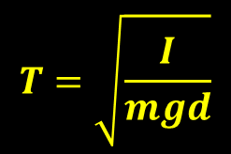

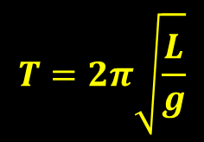
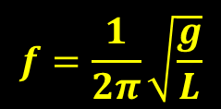

Παραδείγματα Αρμονικών Ταλαντωτών
Το Απλό Εκκρεμές
Όταν το Απλό Εκκρεμές εκτραπεί από την κατακόρυφη θέση (θέση ισορροπίας) κατά μικρή γωνία θ (π.χ. θ < 15⁰), τότε η βαρυτική ροπή θα εξαναγκάσει το εκκρεμές θα αρχίσει να ταλαντώνεται με συχνότητα και περίοδο:
θ
$$f=\frac{1}{2π}\sqrt{\frac{mgd}{I}}$$
$$T=\sqrt{\frac{I}{mgd}}$$
L
T
Όπου:
d = L
και
$$I=mL^{2}$$
$$T=2π\sqrt{\frac{L}{g}}$$
$$f=\frac{1}{2π}\sqrt{\frac{g}{L}}$$
w = mg

Slide 26
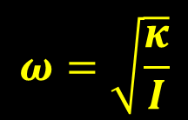

Παραδείγματα Αρμονικών Ταλαντωτών
Το Στροφικό Εκκρεμές
Όταν το σύστημα στραφεί κατά γωνία θ<15⁰, τότε το σύρμα ή ο λεπτός κύλινδρος θα υποστεί διατμητική παραμόρφωση.
Η ροπή επαναφοράς του αντικειμένου προς τη θέση ισορροπίας είναι ανάλογη της γωνίας στροφής θ:
$$τ=−κθ$$
κ = σταθερά επαναφοράς στρέψης κυλίνδρου
Γωνιακή συχνότητα στροφικού εκκρεμούς:
m
I
θ
$$ω=\sqrt{\frac{κ}{I}}$$
I = Ροπή αδράνειας συστήματος δίσκου – ράβδου
ως προς τον άξονα περιστροφής

Slide 27
Παραδείγματα Αρμονικών Ταλαντωτών
Ταλάντωση Πλωτήρα στην Επιφάνεια Υγρού
F_{B0}
Κατάσταση
Ισορροπίας:
F_{B}
y₀< 0
0
y
y₀
Βάρος:
y₁
y₀
w= m g
w
ρ_{f}
Άνωση:
w
F_{B0}= – ρ_{f} gSy₀
Το Σώμα βυθίζεται κατά διάστημα y μέσα στο υγρό:
Συνθήκη Ισορροπίας:
y₁ = y₀ + y < 0
F_{B0} – w = 0 ⇒
F_{B}= – ρ_{f} gSy₁ =
– ρ_{f} gS (y₀+y)
– ρ_{f} gS y₀ – m g = 0

Slide 28





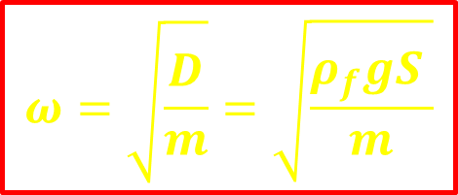




Παραδείγματα Αρμονικών Ταλαντωτών
Ταλάντωση Πλωτήρα στην Επιφάνεια Υγρού
F_{B0}
Συνθήκη
Ισορροπίας:
F_{B}
$$−ρ_{f}gSy_{0}−mg=0$$
y₀
0
y
y₁
y₀
w
Δυναμική Βυθισμένου
Σώματος:
ρ_{f}
w
$$F_{net}=F_{B}−w=$$
$$−ρ_{f}gSy_{1}−mg=$$
$$−ρ_{f}gS{(y+y}_{0})−mg ⇒$$
$$F_{net}=$$
$$−ρ_{f}gS{y−ρ_{f}gSy}_{0}−mg ⇒$$
$$F_{net}=−{ ρ}_{f}gS y$$
$$F_{net}=−D y$$
$$ω=\sqrt{\frac{D}{m}}=\sqrt{\frac{ρ_{f}gS }{m}}$$
$$D=ρ_{f}gS$$

Slide 29

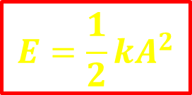

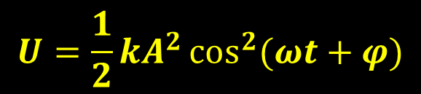
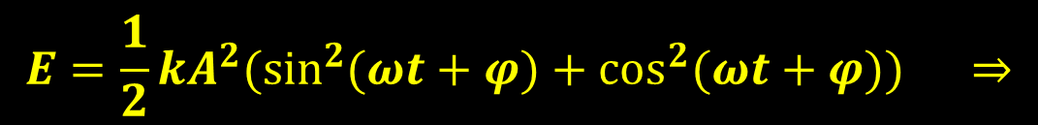


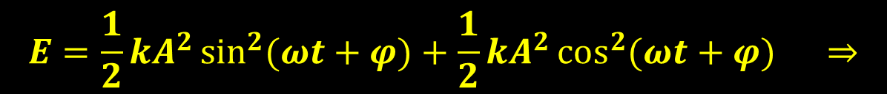
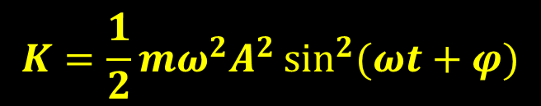


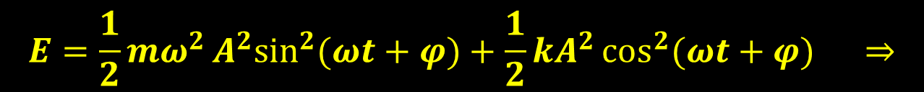

Ενέργεια Αρμονικού Ταλαντωτή
$$x(t)=A \cos\left(ωt+φ_{0}\right)$$
Εξισώσεις Αρμονικής Κίνησης:
$${k=mω}^{2}$$
$$υ\left(t\right)=−Aω sin\left(ωt+φ_{0}\right)$$
$$K=\frac{1}{2}mυ^{2} ⇒$$
$$K=\frac{1}{2}mω^{2}A^{2}\sin^{2}{(ωt+φ)}$$
Κινητική Ενέργεια μάζας:
$$U=\frac{1}{2}kx^{2} ⇒$$
$$U=\frac{1}{2}kA^{2}\cos^{2}{(ωt+φ)}$$
Δυναμική Ενέργεια Ελατηρίου:
Ολική Ενέργεια Συστήματος:
$$Ε=Κ+U ⇒$$
$$Ε=\frac{1}{2}mω^{2}A^{2}\sin^{2}{(ωt+φ)}+\frac{1}{2}kA^{2}\cos^{2}{(ωt+φ)} ⇒$$
$$Ε=\frac{1}{2}kA^{2}\sin^{2}{(ωt+φ)}+\frac{1}{2}kA^{2}\cos^{2}{(ωt+φ)} ⇒$$
$$=1$$
$$Ε=\frac{1}{2}kA^{2}(\sin^{2}{(ωt+φ)}+\cos^{2}{(ωt+φ))} ⇒$$
$$Ε=\frac{1}{2}kA^{2}$$

